Slide 1



PROJET DE FIN D’ÉTUDES
Présenté par : Nessim Ayadi
Encadrant Academic : Kmar Fersi
Encadrant supervisor : Mr. Alaa Laamouri
Année universitaire 2025-2026

Slide 2
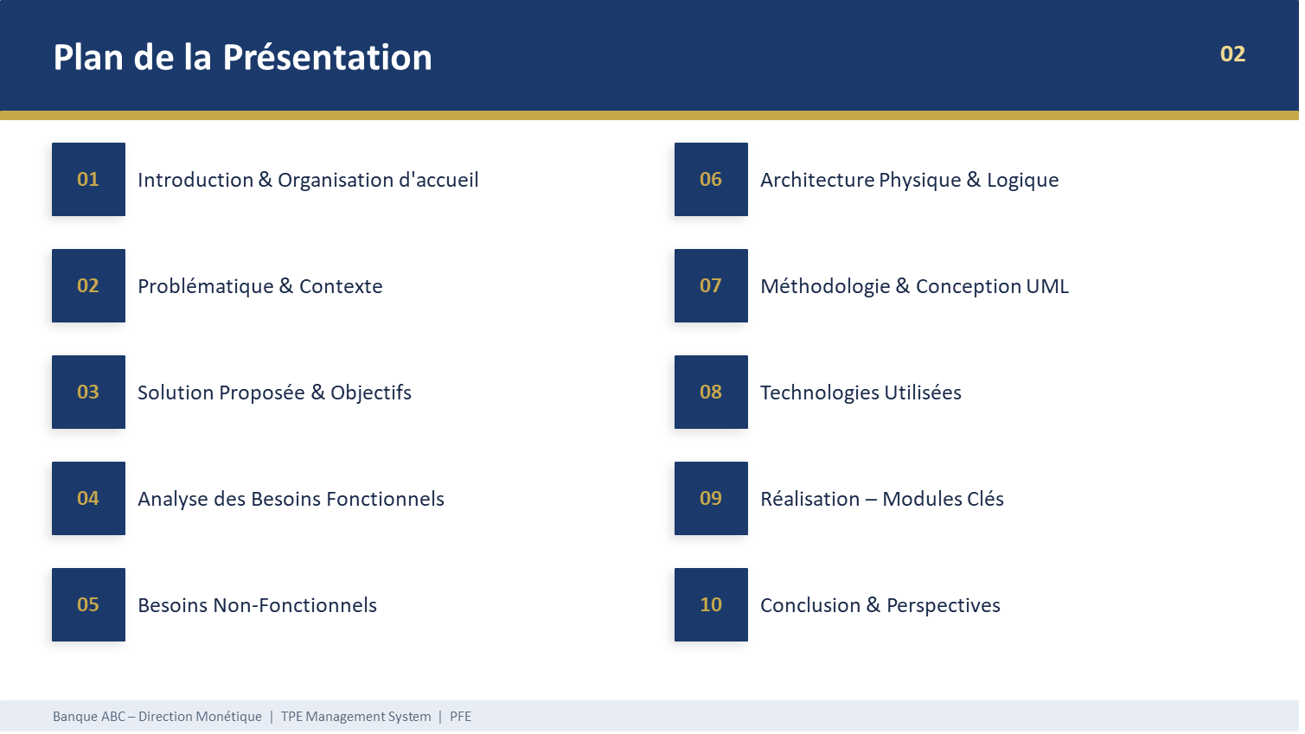
2
PLAN DE LA PRÉSENTATION

Slide 3
Partie 01
INTRODUCTION GÉNÉRALE
Projet de Fin d'Études

Slide 4
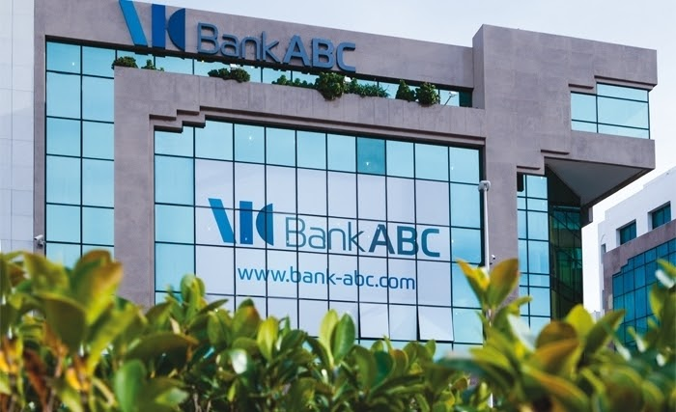
4
ORGANISATION D'ACCUEIL
Notre stage a été effectué au sein de Bank ABC Tunisie, filiale du groupe international Arab Banking Corporation, implanté en Tunisie depuis 1993. Forte de plus de 30 ans d’expérience, la banque constitue un acteur majeur du secteur bancaire national, avec un réseau de 17 agences réparties entre Tunis, Sousse et Sfax.
Elle propose une large gamme de services financiers destinés aux particuliers, professionnels et entreprises, incluant les solutions de financement, les moyens de paiement et la banque digitale.
Notre immersion s’est déroulée au sein de la Direction des Systèmes d’Information (DSI), contribuant à des projets liés aux infrastructures IT, au développement applicatif et à la cybersécurité.
Cet environnement moderne et structuré nous a permis de renforcer nos compétences techniques et organisationnelles à travers des missions concrètes à forte valeur ajoutée

Slide 5

5
ÉTUDES PRÉLIMINAIRES
Le projet s'inscrit dans un environnement bancaire où la gestion des TPE doit être fiable, traçable et sécurisée. Le système doit permettre aux différents acteurs métier de gérer le cycle de vie complet des terminaux ainsi que les opérations associées.

Slide 6
6
PROBLÉMATIQUE
Processus de gestion des TPE majoritairement manuels
Risque élevé d’erreurs de saisie et de traitement
Manque de traçabilité des opérations
Absence de vision globale en temps réel sur le parc
Coordination difficile entre les différents acteurs

Slide 7
7
ÉTUDE ET CRITIQUE DE L'EXISTANT
Absence de centralisation : données dispersées (Excel, Access, papier)
Processus manuels lents : demandes et validations chronophages et sources d’erreurs
Manque de traçabilité : difficile de suivre les opérations et l’historique des TPE
Gestion des stocks inefficace : pas de visibilité en temps réel (disponible, panne, maintenance)
Données incohérentes : doublons et informations non fiables
Décision limitée : absence de KPI et de tableaux de bord pour le pilotage
Conclusion : besoin d’un système centralisé, automatisé et fiable

Slide 8
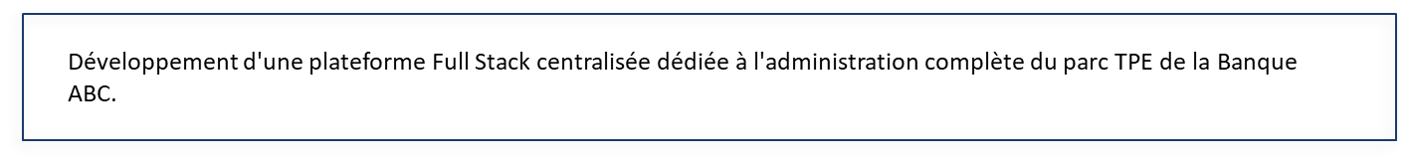
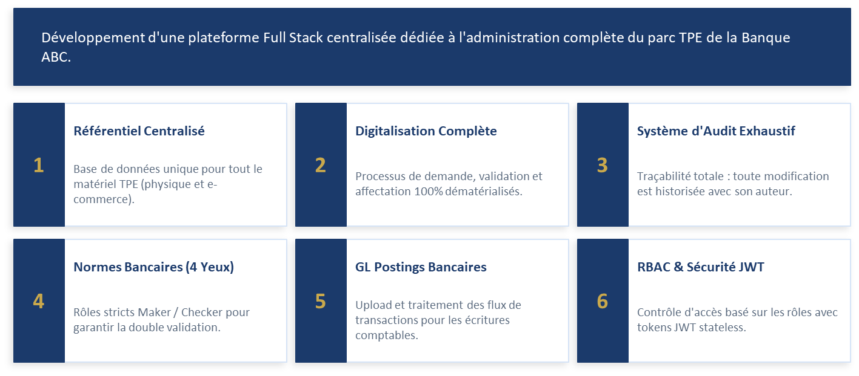
8
SOLUTION PROPOSÉE

Slide 9
9
OBJECTIFS DU PROJET
Digitaliser et centraliser la gestion du parc TPE
Structurer le cycle de vie complet des TPE (demande, affectation, maintenance, suivi)
Réduire les traitements manuels et les délais opérationnels
Améliorer la traçabilité des actions et des incidents
Sécuriser l’accès via authentification et gestion des rôles
Fiabiliser les données et éliminer les incohérences
Améliorer la disponibilité des TPE (pannes et maintenance)
Automatiser le traitement des fichiers bancaires et écritures comptables
Fournir des KPI et tableaux de bord pour le pilotage

Slide 10
ANALYSE DES BESOINS
Identification des exigences fonctionnelles et non fonctionnelles

Slide 11
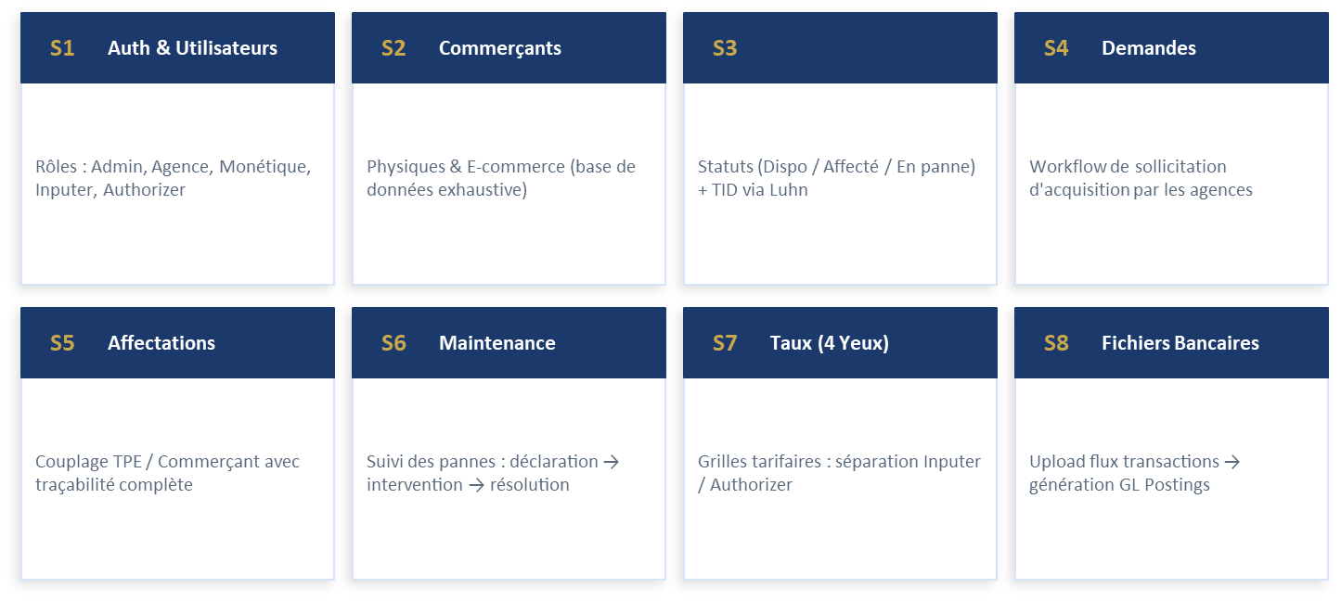
BESOINS FONCTIONNELS
11

Slide 12
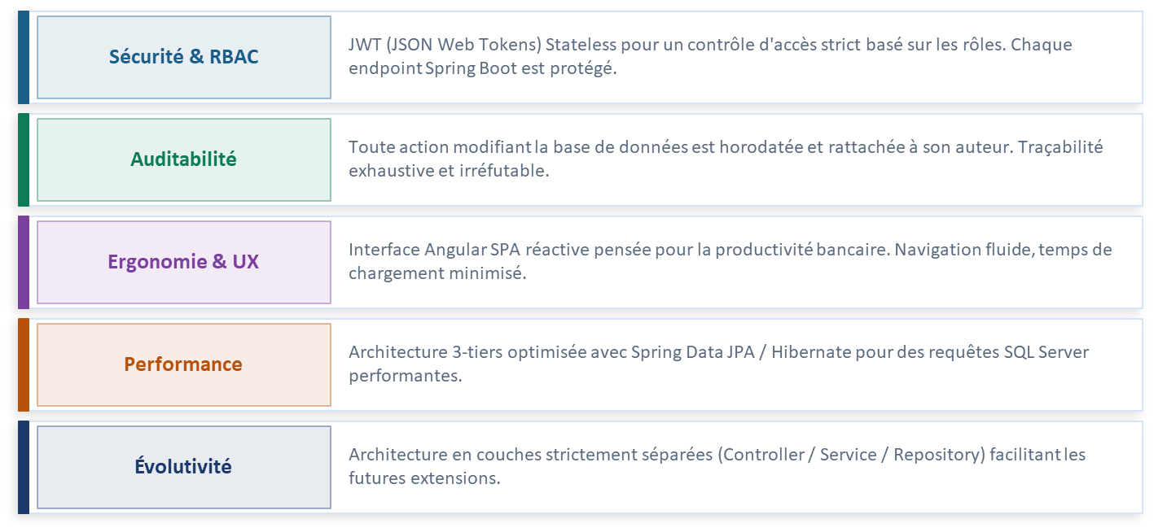
12
BESOINS NON FONCTIONNELS

Slide 13
CONCEPTION
Architecture et Méthodologie de Développement

Slide 14
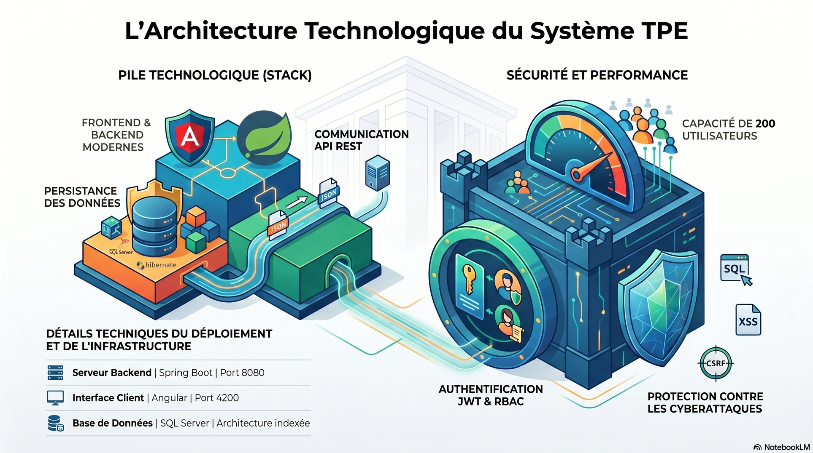
TECHNOLOGIES UTILISÉES
13

Slide 15
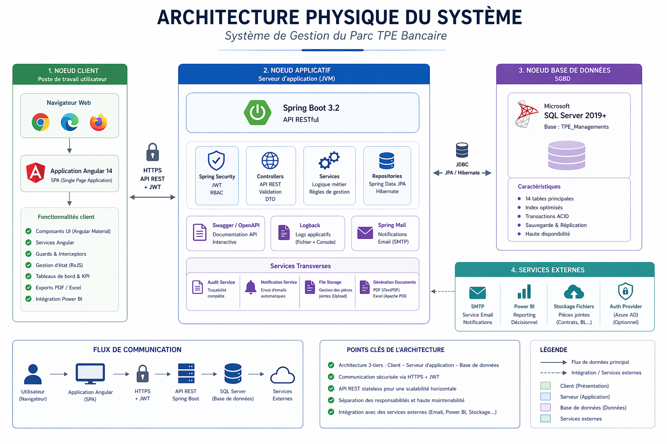
ARCHITECTURE PHYSIQUE
14

Slide 16
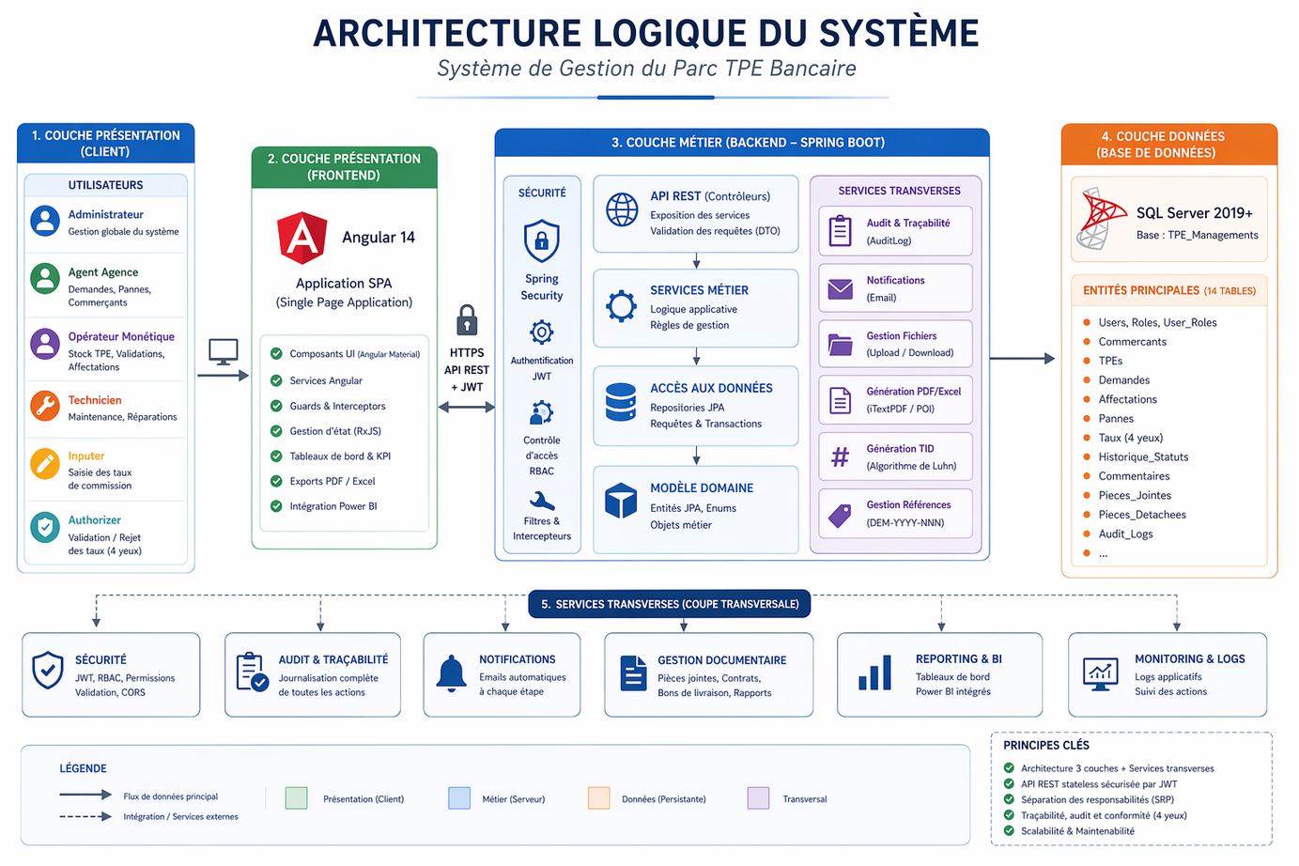
ARCHITECTURE LOGIQUE
15

Slide 17
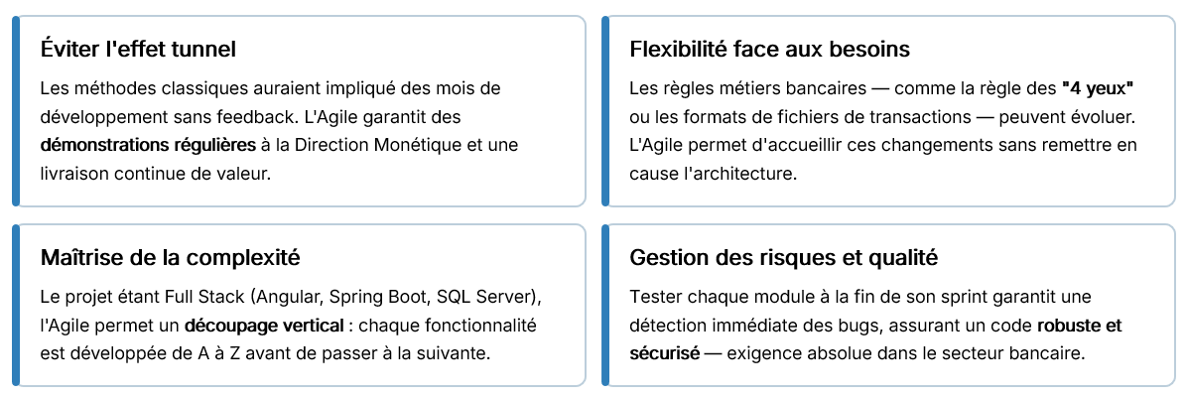
16
MÉTHADOLOGIE ADOPTÉ-AGILE SCRUM
Pourquoi ?!
L’Agilité a été choisie pour sa flexibilité, car les méthodes traditionnelles ne permettent pas de gérer efficacement la complexité et les évolutions fréquentes du projet.

Slide 18
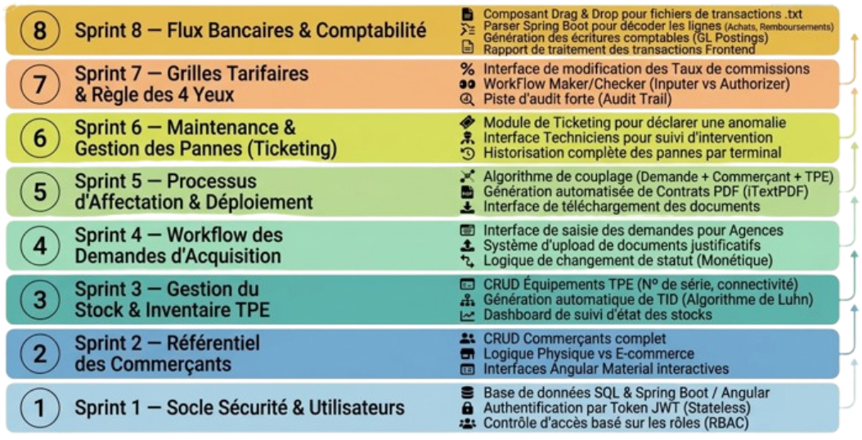
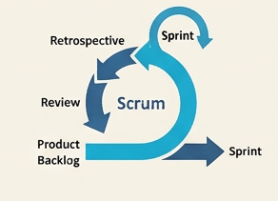
17
Sprint Backlog

Slide 19
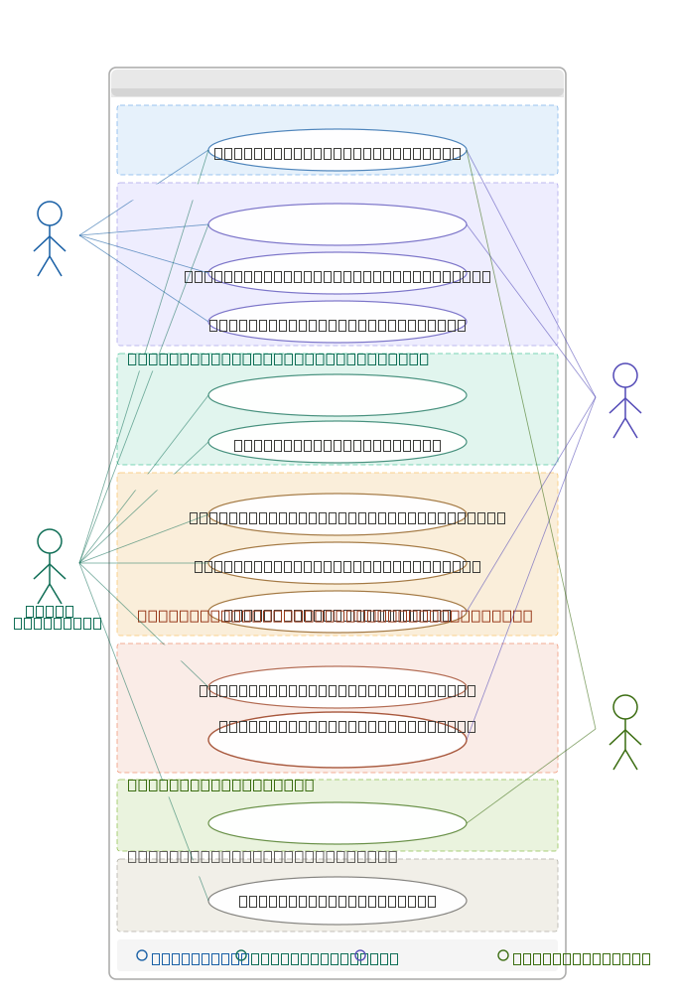
DIAGRAMMES UML
18
Diagramme cas
d'utilisation global

Slide 20
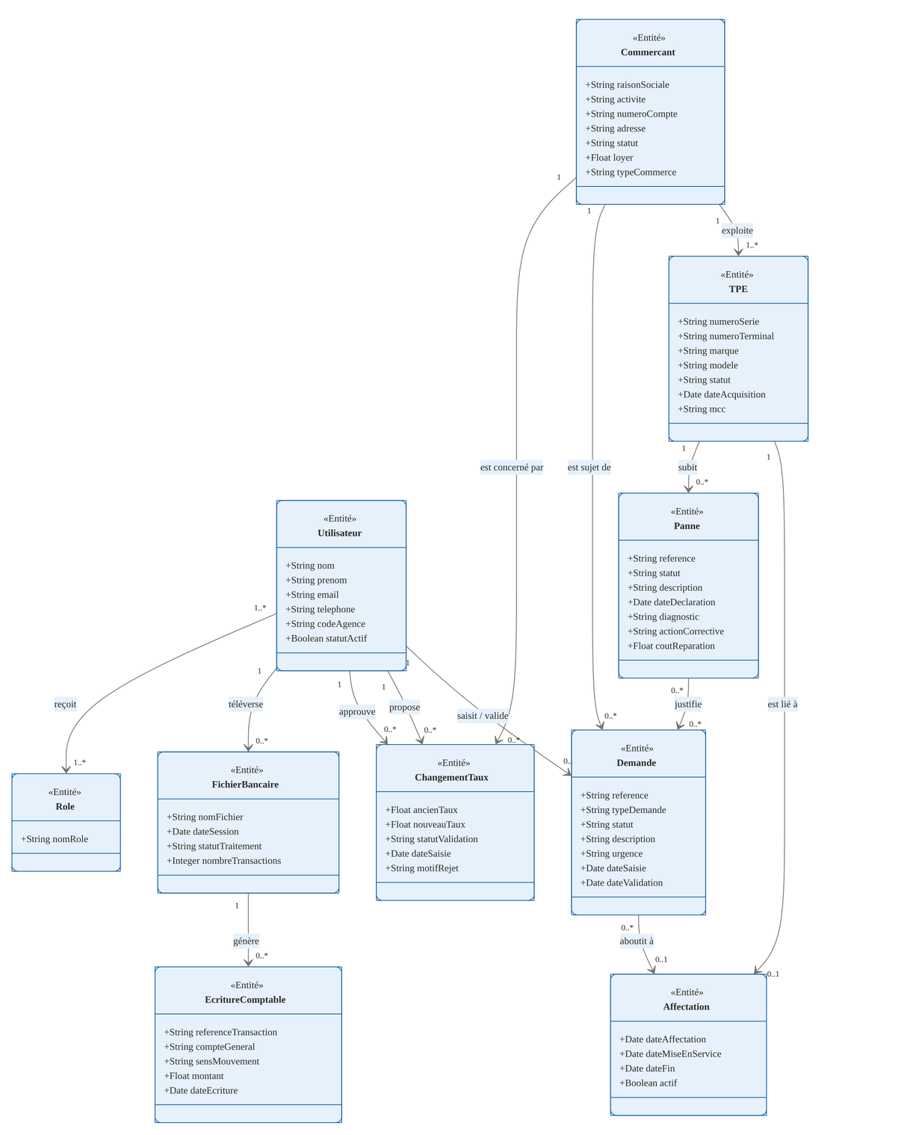
19
Diagramme de classe d’analyse

Slide 21
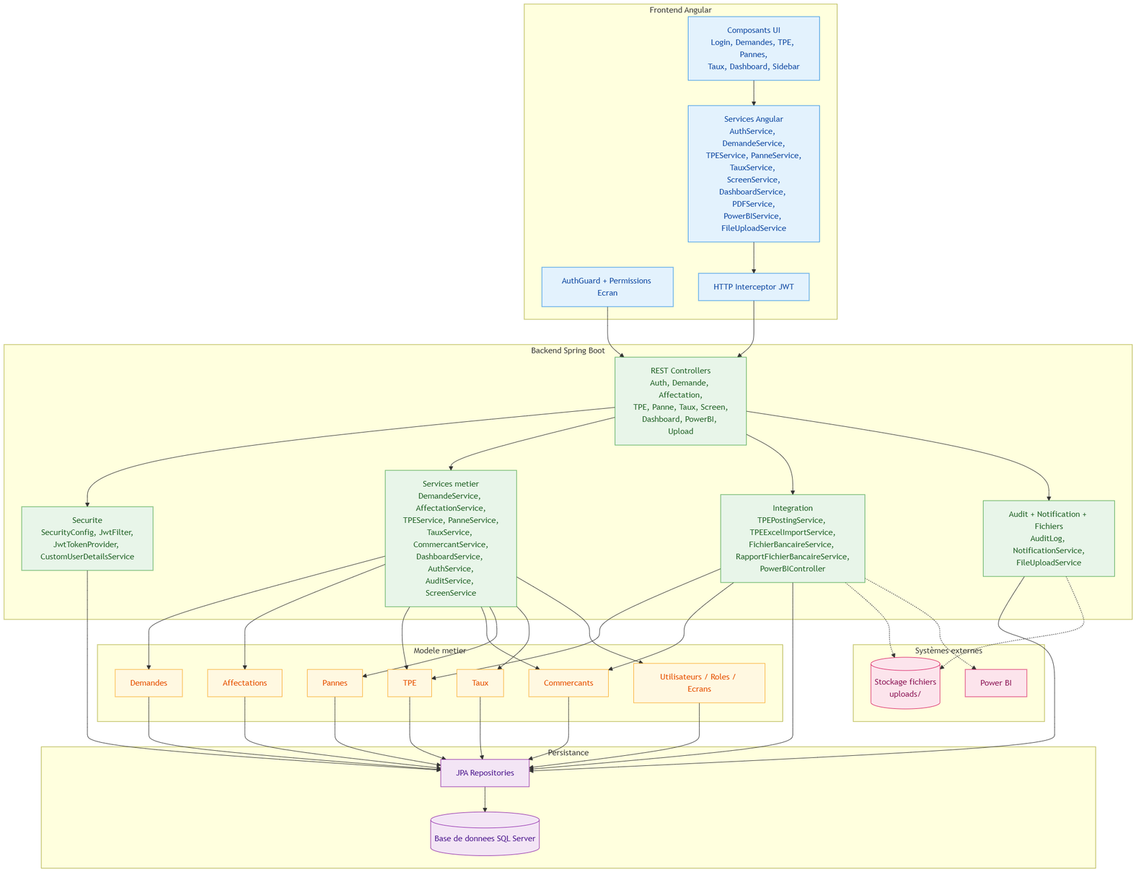
20
diagramme de composants

Slide 22
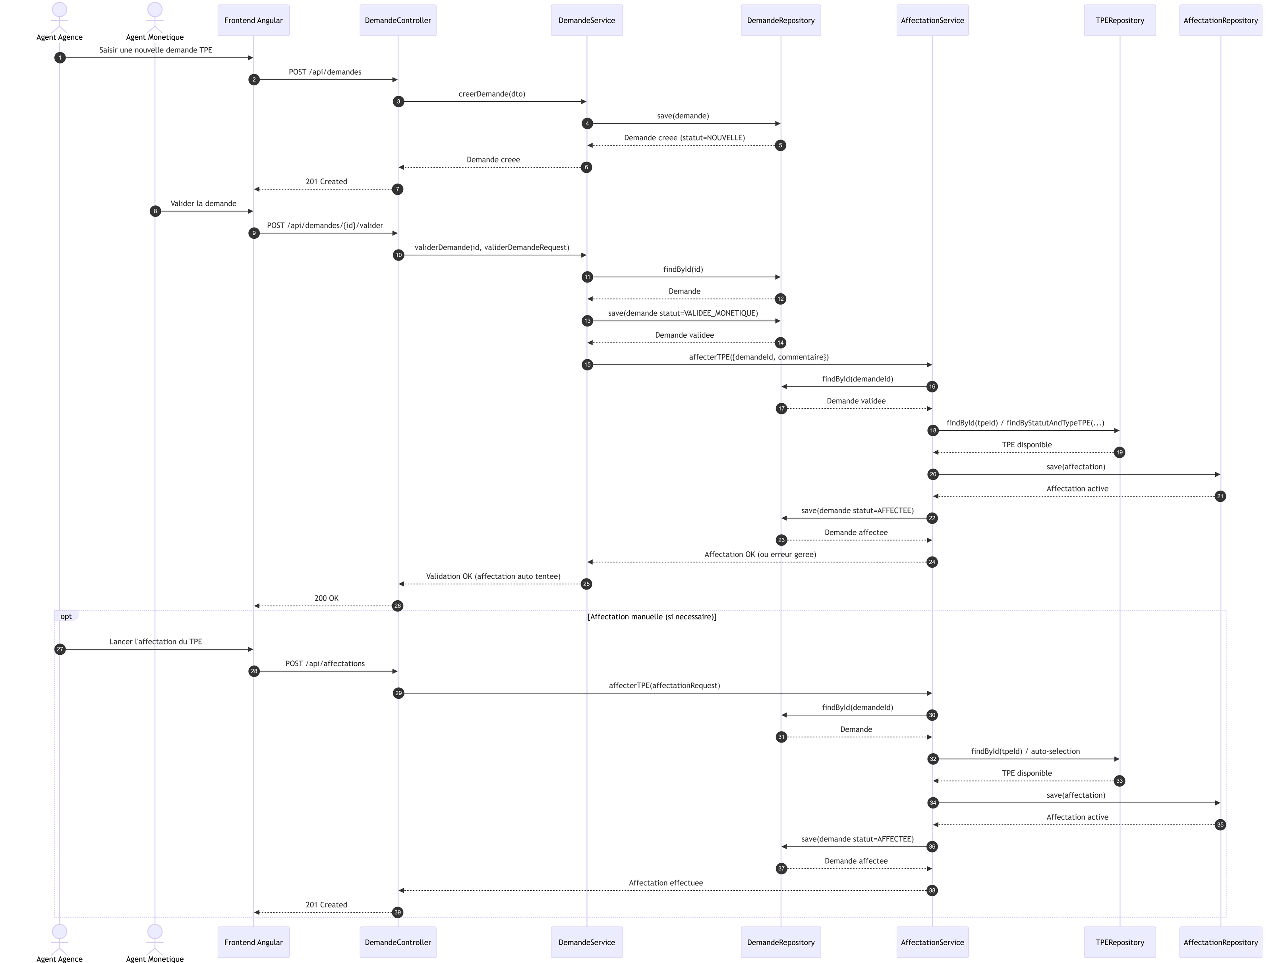
21
Validation et affectation d’une demande TPE
Diagramme de séquence

Slide 23
RÉALISATION
Développement et Mise en Œuvre

Slide 24
23
Video

Slide 25
CONCLUSION ET PERSPECTIVES

Slide 26
25
CONCLUSION
La solution couvre le cycle complet de gestion des TPE : demande, affectation, suivi des pannes, ajustement des taux et traçabilité.
L’architecture est structurée par couches (domaine, services, persistance, sécurité, intégration, frontend), ce qui facilite la maintenance et l’évolution.
La modélisation métier améliore la cohérence des données, la qualité de service et la visibilité opérationnelle.
Le projet répond à un besoin concret de digitalisation et de pilotage des activités TPE.

Slide 27
26
PERSPECTIVES D'ÉVOLUTION
Proposez des évolutions pour enrichir l'expérience utilisateur et les services.
Mobilité : Développement d'une application mobile (React Native / Flutter) dédiée aux techniciens sur le terrain (Priorité Haute).
Réactivité : Intégration de WebSockets pour des notifications en temps réel lors du suivi des demandes (Priorité Haute).
Automatisation financière : Module de facturation automatique des loyers pour les commerçants (Priorité Moyenne).
Self-Service : Mise en place d'une API publique permettant aux commerçants de déclarer eux-mêmes leurs pannes.

Slide 28
MERCI DE VOTRE ATTENTION
Réaliser par : Nessim Ayadi
Encadrant Academic : Kmar Fersi
Encadrant supervisor : Mr. Alaa Laamouri

